Slide 1
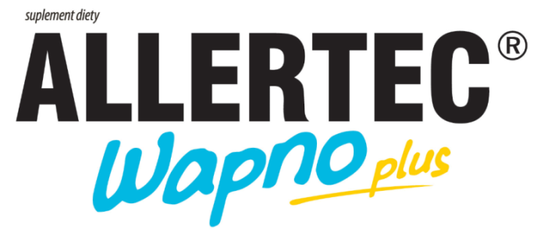
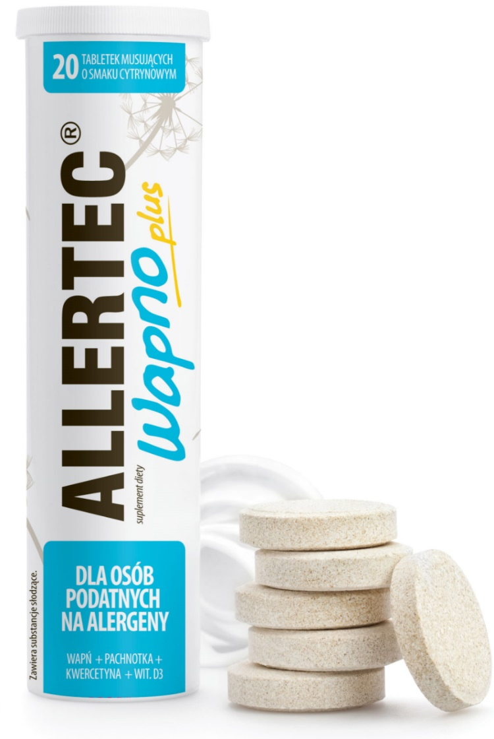
Allertec Wapno Plus
suplement diety
Dla osób podatnych na alergeny*
20 tabletek musujących o smaku cytrynowym
Zawiera: wapń + pachnotka + kwercetyna + wit. D3
*Liść pachnotki zwyczajnej (ekstrakt) – wspomaga produkcję swoistych przeciwciał pełniących ważną rolę w odpowiedzi przeciwko antygenom, które powstają podczas zetknięcia z alergenem (np. pyłki traw i drzew, roztocza, pochodzenia zwierzęcego, zarodniki grzybów pleśniowych) oraz wspiera produkcję cytokin, które są odpowiedzialne za prawidłowe funkcjonowanie układu odpornościowego. Korzystnie wpływa na odporność organizmu. Przyczynia się do zwiększenia niespecyficznej odporności komórkowej.
Wapń – bierze udział w procesie podziału i specjalizacji komórek.
Witamina D – wspomaga prawidłowe działanie układu odpornościowego, bierze udział w podziale komórek i pomaga w prawidłowym wykorzystaniu wapnia.
Zawiera kwercetynę pozyskaną z ekstraktu z kwiatów perełkowca japońskiego (Sophora japonica).
Producent: ZF Polpharma S.A., ul. Pelplińska 13, 83-200 Starogard Gdański
SUPLEMENT DIETY
ALL-Ca/030/11-2019

